Slide 1
DIABETES MELLITUS OBESIDADE
GABRIEL QUEIROZ FERNANDES
LORENA DIAS E SILVA
PROF. Me. CARMEN DALAZEN
PROF. ESP. THAÍS AQUINO

Slide 2
Caso Clínico
Homem, 55 anos, obeso, hipertenso e diabético.
Paciente nega antecedentes mórbidos até a idade de 42 anos, época em que, durante exame médico de rotina no trabalho, foram detectados valores de pressão arterial de 140/96 mmHg. Nessa ocasião, o paciente era completamente assintomático do ponto de vista cardiovascular. Exames laboratoriais normais, exceto por uma glicemia de 136 mg/dl e triglicérides de 180 mg/dl. Tais exames foram repetidos e confirmaram-se valores de glicemia e triglicérides anormais, tendo sido, na ocasião, feito diagnóstico de hipertensão arterial, diabetes mellitus e dislipidemia.

Slide 3
Caso Clínico
Homem, 55 anos, obeso, hipertenso e diabético.
Desde o diagnóstico inicial, o paciente vem tomando regularmente 50 mg de hidroclorotiazida e 100 mg de atenolol. Foi orientada dieta com pouco sal e hipocalórica, sem adição de açúcar. Recentemente, o paciente foi encaminhado ao oftalmologista, que diagnosticou microaneurisma em vãos de retina, tendo sido realizada laserterapia.
Há três meses, foi reavaliado e, ao exame físico, apresentava um peso de 106 kg, pressão arterial na posição supina de 170/112 mmHg, com frequência cardíaca de 72 batimentos por minuto. Apresentava hipotensão postural (PA = 130/90 mmHg em pé) sem variação de pulso.

Slide 4
Caso Clínico
Homem, 55 anos, obeso, hipertenso e diabético.
Exame físico: Paciente em bom estado geral, peso de 106 kg e altura de 1,70 m, apresentando fundo de olho com espasmo segmentar arteriolar, perda da relação arteriovenosa nos vasos da retina, alguns pontos sugestivos de microaneurismas em ambas as retinas e sinais cicatriciais de laserterapia prévia. A pressão arterial na posição supina estava em 160/104 mmHg e a frequência cardíaca era de 68 batimentos por minuto. A pressão arterial na posição ortostática era de 120/88 mmHg, sem variação da frequência cardíaca.

Slide 5
Caso Clínico
Homem, 55 anos, obeso, hipertenso e diabético.
Ausculta cardiopulmonar normal. Ausência de sopros carotídeos.
Abdômen flácido, indolor, com fígado e baço não-palpáveis. Ruídos hidroaéreos anormais presentes. Ausência de sopros abdominais.
Extremidades com alterações tróficas de fâneros; pulsos presentes e simétricos, ausência de edemas.

Slide 6
DIABETES MELLITUS
CLASSIFICAÇÃO
DM1 (5%)
AUTOIMUNE
IDIOPÁTICO
DM2 (90%)
OUTROS TIPOS ESPECÍFICOS DE DIABETES (DM3)
DM GESTACIONAL (DM4)

Slide 7
DIABETES MELLITUS
Grupo heterogêneo de distúrbios metabólicos
Hiperglicemia
Defeitos na ação da insulina
Defeitos na secreção de insulina

Slide 8
DIABETES MELLITUS
DIAGNÓSTICO (gold standard)
Poliúria + polidipsia + perda ponderal + glicemia_{c} > 200 mg/dL
Glicemia_{j} ≥ 126 mg/dL
Glicemia de 2 horas pós-sobrecarga 75 g de glicose > 200 mg/dL

Slide 9
DIABETES MELLITUS
DIAGNÓSTICO (glicemia de jejum alterada)
Glicemia_{j} > 100 e < 126 mg/dL
Tolerância à glicose diminuída
Glicemia pós-carga 75 g após 2 horas entre 140 – 199 mg/dL

Slide 10
DIABETES MELLITUS
DIAGNÓSTICO (hemoglobina glicada)
HbA1c > 6,5% (duas coletas)
Limitações
Hemoglobinopatias
Anemia hemolítica
Anemia ferropriva
Etnias

Slide 11
DIABETES MELLITUS 1
Destruição de células β pancreáticas
Autoimune
Detecção de anticorpos anti-insulina, GAD 65, IA2, IA2B e antitransportador de zinco 1A
Idiopática
Produção deficiente de insulina
Em crianças: evolução rápida
Em adultos: evolução lenta (diabetes autoimune latente do adulto – LADA)

Slide 12
Insulina
Hormônio produzido no pâncreas, especificamente nas células beta-pancreáticas das Ilhotas de Langerhans.
O principal fator responsável pela síntese e secreção de insulina são os níveis de glicemia plasmática.
Ação: Principal hormônio que controla o metabolismo.
A insulina facilita a captação e o armazenamento de glicose, reduzindo de forma aguda os níveis de glicemia.

Slide 13
Insulinas no DM1
O uso de insulina deve ser instituído assim que o diagnóstico de DM1 for realizado.
Diabetes Control and Complications Trial (DCCT) demonstrou que:
O tratamento intensivo com 3 ou mais doses diárias de insulina de ações diferentes ou sistema de infusão contínua de insulina , reduziu a ocorrência de complicações crônicas do DM.
Diminuição de 76% dos casos de retinopatia
60% dos casos de neuropatia
39% dos casos de nefropatia diabética

Slide 14
Insulinas no DM2
Diretriz: “ A terapêutica com insulina deve ser iniciada quando a despeito de doses máximas de duas ou três drogas orais utilizadas, o paciente mantiver níveis de HbA1c maior que 7%.
Também deve ser iniciada quando o paciente apresentar sintomas de hiperglicemia graves ou níveis de glicose muito elevados ( acima de 300 mg/dl) , ou perda de peso significante, ou presença de cetonúria.

Slide 15
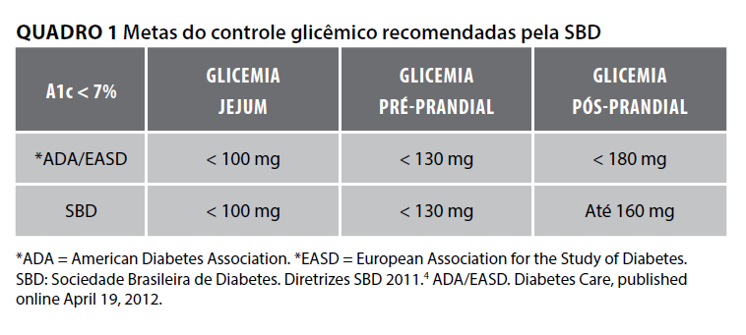
Metas do controle glicêmico

Slide 16
Insulinas
Constitui a base do tratamento de praticamente todos os pacientes com DM1 e muitos pacientes com DM2.
Pode ser administrada via IM ou IV, mas a longo prazo a via de escolha é a SC.
Podem ser classificadas como: ação curta, intermediária e longa, quanto ao tipo de preparação, e humana, bovina ou suína, ou uma mistura de bovina ou suína de acordo com a espécie.
Insulinas basais: NPH, NPL, glargina e detemir ( análogos de ação prolongada ).

Slide 17
Insulinas de ação rápida ou curta
Rápido início de ação, e tempo de ação curto.
São soluções de insulina zíncica cristalina regular (injeção de insulina).
Deve ser injetada 30-45 minutos antes das refeições.

Slide 18
Análogos da insulina de ação curta
Insulina lispro e aspart
São absorvidos 3 vezes mais rápido que a insulina humana.
Elevação plasmática mais rápida dos níveis de insulina, com resposta hipoglicêmica precoce.
Aplicar 15 minutos antes de uma refeição.

Slide 19
Insulina de ação intermediária
Dissolução mais gradual quando administrada pela via SC , ou seja, sua duração é mais longa.
Ex: Insulina Protamina Neutra de Hagedorn ( NPH) e Insulina Lenta ( suspensão insulina zíncica ).
As insulinas intermediárias humanas têm inicio de ação mais rápido e duração mais curta que as suínas.
Geralmente são administradas 1x/dia antes do desjejum ou 2x/dia.

Slide 20
Insulinas de ação lenta
Ex: Insulina ultralenta ( suspensão de insulina zíncica expandida ) e suspensão de insulina zíncica com protamina ( não é mais disponível nos EUA , devido a seu curso de ação prolongado e imprevisível ).
Início de ação muito lento e pico de ação prolongado e “plano”
As doses são administradas 1 ou 2x/dia de acordo com os níveis da glicemia de jejum.

Slide 21
Análogos da insulina de ação longa
Insulina glargina e detemir: resulta em absorção previsível e prolongada a partir dos tecidos SC.
Duração de aproximadamente 20 horas
Não pode ser misturada com as insulinas de ação curta devido a seu Ph ácido.

Slide 22
Fatores que afetam a absorção de insulina
Local da injeção
Tipo de insulina
Fluxo sanguíneo subcutâneo
Atividade muscular regional no local da injeção
Volume e concentração da insulina injetada
Profundidade da injeção

Slide 23
Recomendações para DM1
A dose diária total de insulina preconizada em indivíduos com DM1 com diagnóstico recente ou logo após diagnóstico de cetoacidose diabética varia de 0,5 a 1 U/kg/dia.
Entretanto, alguns casos necessitam de doses maiores para a recuperação do equílibrio metabólico.
Essa dose diária depende da idade, peso corporal, estágio puberal, tempo de duração e da fase do diabetes, estado do local de aplicação , ingestão de alimentos e sua distribuição, automonitoramento da HbA1c , da rotina diária, da prática e intensidade de atividade física e de intercorrências ( infecções ).

Slide 24
O tratamento intensivo clássico é o que utiliza duas doses de insulina neutral protamine Hagedorn ( NPH ) antes do café da manhã e antes de dormir , com três doses de insulina regular ( antes do café da manhã, do almoço e do jantar ).
Uso dos análogos de insulina regular após as refeições, tem os mesmos efeitos da administração de insulina regular antes das refeições, diminuindo ainda o risco de hipoglicemia noturna, principalmente em crianças que muitas vezes não ingerem a quantidade total de carboidratos da refeição programada.

Slide 25
É recomendado que se utilize a insulina glargina após os 6 anos de idade, em dose única ( antes do café da manhã ou de dormir ), mas segundo a diretriz, o horário de administração não tem se mostrado clinicamente significativo , podendo ser individualizado.
Detemir foi aprovado em 2013 para uso em crianças a partir dos 2 anos.
Ambas foram igualmente eficazes no controle glicêmico, com risco global de hipoglicemia comparável.

Slide 26
Recomendações para DM2
Uma única dose de insulina basal ao deitar é estratégia preferencial para início de insulinoterapia no DM2 em uso de ADO’s.
A dose inicial recomenda para iniciar insulina basal em DM2 é de 10-15 U ou 0,2 U/kg/dia.
O ajuste da dose de insulina pode ser feito de preferência pelo próprio paciente, em aumentos de 2 a 4 U ( dependendo dos valores da glicemia de jejum ) a cada 3 dias, até atingir o alvo de glicemia de jejum menor que 110 a 120 mg/dl.

Slide 27
Paciente com DM2 em tratamento combinado com drogas orais e insulina basal, em que os controles glicêmicos ainda estão inadequados, deve-se partir para insulinização plena, em que podem ser utilizados os esquema convencional ou intensivo ( de múltiplas doses).
As combinações de doses fixas nas preparações pré-misturadas de insulina constituem uma maneira mais simples na introdução da insulinoterapia no paciente DM2, mas não permitem o ajuste separado de cada um de seus componentes.

Slide 28
Infusão subcutânea contínua de insulina:
Bomba de insulina : a insulina empregada é a de ação curta
Exige cuidado especial
Possíveis problemas mecânicos: falha da bomba, deslocamento da agulha, agregação da insulina na via de infusão e torção acidental do cateter de infusão
Vantagens: substitui a necessidade de injeções repetidas diárias de insulina, permite uma infusão basal constante de insulina e fornece a opção de diferentes taxas de infusão durante o dia e a noite.

Slide 29
Efeitos adversos à administração de insulina:
Hipoglicemia
Alergia e resistência à insulina
Lipoatrofia e lipo-hipertrofia
Edema por insulina

Slide 30
DIABETES MELLITUS 2
PATOGÊNESE
Multifatorial
Deficiência na produção de insulina
Resistência periférica à insulina
Senilidade
Obesidade

Slide 31
DIABETES MELLITUS 2
Objetivos do tratamento
Manter glicemia de jejum < 100 mg/dL
Duas horas após a refeição, glicemia < 140 mg/dL (até 160 mg/dL)
HbA1c < 7%

Slide 32
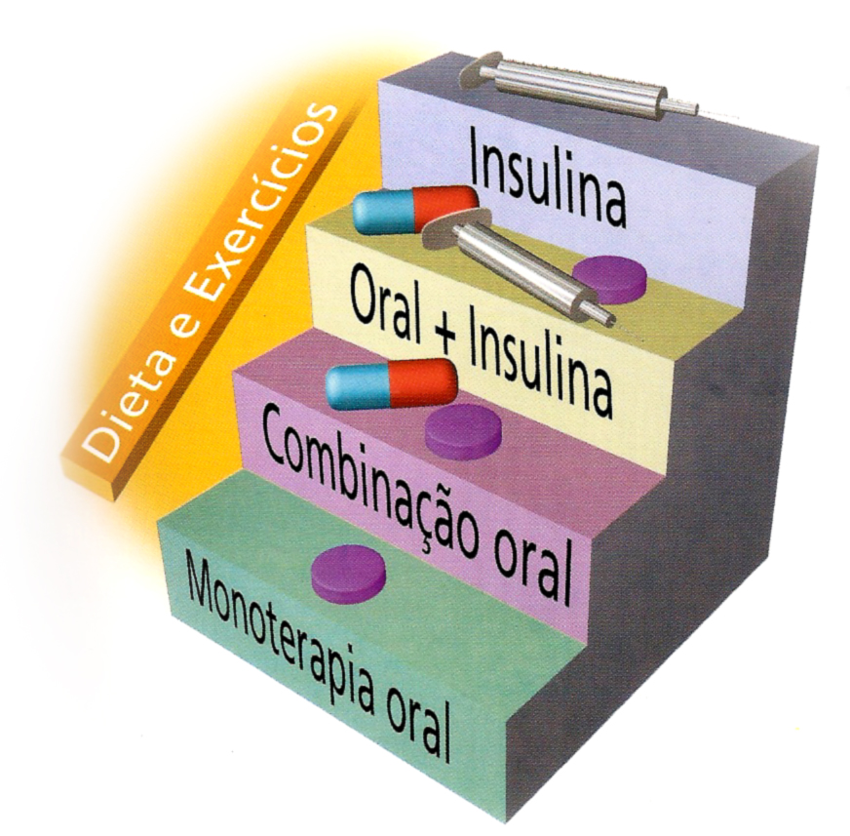
DIABETES MELLITUS 2

Slide 33
DIABETES MELLITUS 2
TERAPIA NUTRICIONAL
Individualizada
Fases da vida
Diagnóstico nutricional
Hábitos alimentares
Socioculturais
Perfil metabólico
Uso de fármacos

Slide 34
DIABETES MELLITUS 2
FARMACOTERAPIA
Antidiabéticos
Incrementam a secreção pancreática de insulina
Sulfonilureias, Glinidas e Análogos do GLP-1*
Reduzem a velocidade de absorção de glicídios
Inibidores da alfaglicosidase
Diminuem a produção hepática de glicose
Biguanidas
Aumentam a utilização periférica de glicose
Glitazonas

Slide 35
DIABETES MELLITUS 2
Secretagogos da insulina
Sulfonilureias
1ª geração
Tolbutamida, tolazamida e clorpropamida
2ª geração
Glibenclamida (Daonil®), glipizida (Minidiab®, Glucotrol®), glimepirida (Glimepil®) e gliclazida (Diamicron MR®, Tezara MR®, Azukon MR®)

Slide 36
DIABETES MELLITUS 2
Secretagogos da insulina
Sulfonilureias
Mecanismo de ação
Antagonismo do canal de K_{ATP} da célula β pancreática
Despolarização da membrana celular
Secreção de insulina
Uso crônico: infraregulação

Slide 37
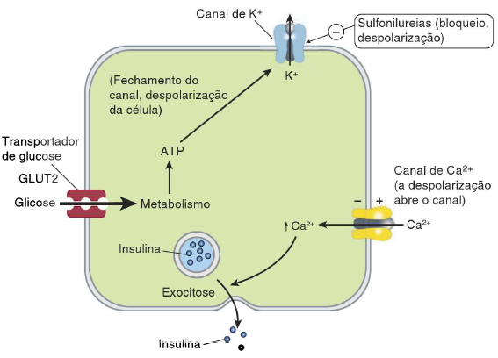
DIABETES MELLITUS 2
Secretagogos da insulina
Sulfonilureias
Mecanismo de ação
Meia vida: 3-5h
Duração dos efeitos: 12-24h

Slide 38
DIABETES MELLITUS 2
Secretagogos da insulina
Sulfonilureias
Dosagem
Glibenclamida: 2,5 a 20mg/dia (contraindicado para idosos)
Glipizida: 2,5 a 20mg/dia
Glimepirida: 1 a 8mg/dia
Gliclazida: 40 a 320mg/dia; Gliclazida MR: 30 a 120mg/dia
Efeitos adversos
Hipoglicemia (coma, idosos, 1ª geração), ganho de peso (1-3kg).
Menos frequentes: náuseas, vômitos, icterícia colestática, agranulocitose, anemias aplásica e hemolítica, reações de hipersensibilidade e dermatológicas
O etanol pode aumentar sua ação e provocar hipoglicemia
Contra-indicação
Gravidez

Slide 39
DIABETES MELLITUS 2
Secretagogos da insulina
Glinidas
Repaglinida (Prandin®)
Nateglinida (Starlix®)

Slide 40
DIABETES MELLITUS 2
Secretagogos da insulina
Glinidas
Mecanismo de ação idêntico ao das sulfonilureias
Rapidamente absorvido pelo TGI
Meia vida: 1 horas (níveis sanguíneos máximos em 1h)
Uso pré-prandial em múltiplas doses
Metabolismo hepático (90%) e renal (10%)
Excreção renal
Reações adversas semelhantes às das sulfonilureias

Slide 41
DIABETES MELLITUS 2
Secretagogos da insulina
Glinidas
Repaglinida
Administração: oral (3 vezes ao dia)
Dosagem: 0,5 a 16mg/dia
Nateglinida
Administração oral (3 vezes ao dia)
Dosagem: 120 a 360 mg/dia
Contra-indicação: gravidez

Slide 42
DIABETES MELLITUS 2
Biguanidas
Metformina (Dimefor®)
Mecanismo de ação
Aumento da atividade da proteinocinase dependente de AMP (AMPK)
AMPK estimula oxidação de AG, captação de glicose e reduz o metabolismo oxidativo
Reduz a lipogênese
Reduz a gliconeogênese
Resultado
↑ armazenamento muscular de glicogênio
↓ produção hepática de glicose
↑ sensibilidade à insulina
↓ glicemia

Slide 43
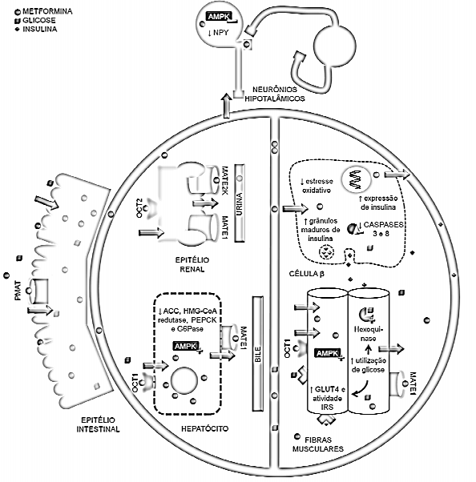

Slide 44
DIABETES MELLITUS 2
Biguanidas
Metformina
Efeitos secundários
Redução da absorção intestinal de glicose
Diminuição do apetite
Perda de peso
Diminuição dos níveis de LDL e VLDL
Aumento dos níveis de HDL
Melhora a captação e uso periférico da glicose
Fármaco de 1ª escolha para novos diabéticos

Slide 45
DIABETES MELLITUS 2
Biguanidas
Metformina
Administração
Oral: 2 a 3 vezes ao dia
Absorção
Intestino delgado
Distribuição
Não se liga à proteínas plasmáticas
Transportadores OCT1/OCT2
Excreção
Renal

Slide 46
DIABETES MELLITUS 2
Biguanidas
Metformina
Dosagem
1000 a 2550 mg/dia
Reações adversas
Gastrintestinais (náuseas, indigestão, cólicas, desconforto e diarreia)
Interfere na absorção de B12 (redução de 20 a 30% nos níveis sanguíneos)
Acidose lática (rara)
Contra-indicações
Gravidez, acidose grave, insuficiências renal, hepática, cardíaca ou pulmonar

Slide 47
DIABETES MELLITUS 2
Glitazonas (Tiazolidinadionas)
Rosiglitazona (Avandia®)
Venda proibida pela ANVISA e pela EMEA
Venda restrita pela FDA
Pioglitazona (Actos®, Stanglit®)
Troglitazona (Rezulin®)
Retirada do mercado (insuficiência hepática fatal)

Slide 48
DIABETES MELLITUS 2
Glitazonas (Tiazolidinadionas)
Pioglitazona
Mecanismo de ação
Agonista do receptor γ ativado por proliferação peroxissomal (PPARγ)
Receptor hormonal nuclear
Regulação do metabolismo da glicose e dos lipídios
Expresso principalmente no tecido adiposo
↑ captação da glicose mediada pela insulina em 30 a 50%

Slide 49
DIABETES MELLITUS 2
Glitazonas (Tiazolidinadionas)
Pioglitazona
Efeitos no metabolismo lipídico
Deslocamento dos triglicerídeos para os tecidos adiposos
Deslocamento dos depósitos de gordura viscerais para os subcutâneos
Redução da lipólise
↓ níveis plasmáticos de triglicerídeos em 10 a 15%
↑ níveis de HDL

Slide 50
DIABETES MELLITUS 2
Glitazonas (Tiazolidinadionas)
Pioglitazona
Dosagem
15 a 45mg/dia
Início de ação lento; efeitos máximos em 1 a 3 meses
Reações adversas
Ganho de peso (2 a 4kg no 1º ano), edema (retenção hídrica), ICC, fraturas ósseas, anemia (hemodiluição)
Contra-indicações
Insuficiência cardíaca classe III e IV, insuficiência hepática e gravidez

Slide 51
DIABETES MELLITUS 2
Análogos do GLP-1
Exenatida (Byetta®)
Liraglutida (Victoza®)

Slide 52
DIABETES MELLITUS 2
Análogos do GLP-1
Incretinas naturais: GLP-1 e GIP
↓ glucagon
↑ insulina
↓ ingestão de alimentos
Retarda o esvaziamento gástrico
Metabolizada pela DPP-4 (dipeptidil peptidase IV)

Slide 53
DIABETES MELLITUS 2
Análogos do GLP-1
Mecanismo de ação
Agonistas do receptor de GLP-1
Receptores expressos nas células β, SNP, SNC, coração, sistema vascular, rins, pulmões e mucosa GI
↑ biossíntese e exocitose de insulina
Dependente da concentração de glicose

Slide 54
DIABETES MELLITUS 2
Análogos do GLP-1
Dosagem
Exenatida: 5 e 10 mcg injetável
Liraglutida: 0,6; 1,2; e 1,8 mcg injetável
Efeitos adversos
Hipoglicemia, náuseas, vômitos, diarreia e redução do peso
Contra-indicações
Hipersensibilidade aos componentes

Slide 55
DIABETES MELLITUS 2
Análogos do GLP-1
Dosagem
Exenatida: 5 e 10 mcg injetável
Liraglutida: 0,6; 1,2; e 1,8 mcg injetável
Efeitos adversos
Hipoglicemia, náuseas, vômitos, diarreia e redução do peso
Contra-indicações
Hipersensibilidade aos componentes

Slide 56
DIABETES MELLITUS 2
Inibidores da DPP-4 (Gliptinas)
Sitagliptina (Januvia®)
Vildagliptina (Galvus®)
Saxagliptina (Onglyza®)
Linagliptina (Trayenta®)

Slide 57
DIABETES MELLITUS 2
Inibidores da DPP-4 (Gliptinas)
Mecanismo de ação
Inibição da DPP-4
Enzima inativa a GLP-1 e GIP
Reduz a atividade em mais de 95% por 12 horas
Reduzem os níveis de HbA1c em 80%

Slide 58
DIABETES MELLITUS 2
Inibidores da DPP-4 (Gliptinas)
Dosagem
Sitagliptina: 50 e 100 mg/dia
Vildagliptina: 50 mg/dia
Saxagliptina: 2,5 e 5 mg/dia
Linagliptina: 5 mg/dia
Efeitos adversos
Faringite, infecção urinária, náuseas e cefaleia
Contra-indicações
Hipersensibilidade aos componentes

Slide 59
DIABETES MELLITUS 2
Inibidores da alfaglicosidase
Acarbose (Aglucose®, Glucobay®)

Slide 60
DIABETES MELLITUS 2
Inibidores da alfaglicosidase
Mecanismo de ação
↑ liberação de GLP-1
↓ absorção intestinal de amido
↓ absorção intestinal de dextrina
↓ absorção intestinal dos dissacarídeos
Inibição da α-glicosidase da borda em escova do intestino

Slide 61
DIABETES MELLITUS 2
Inibidores da alfaglicosidase
Dosagem
50 a 300 mg/dia (3 tomadas)
Efeitos adversos
Meteorismo, flatulência e diarreia
Contra-indicações
Gravidez

Slide 62
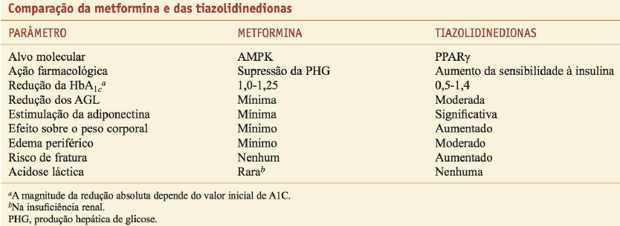
DIABETES MELLITUS 2
Metformina x Tiazolidinedionas

Slide 63
OBESIDADE

Slide 64
Obesidade
Grave problema de saúde pública
Proporções epidêmicas no mundo todo
Relação entre obesidade e complicações para a saúde:
DM2, dislipidemias, apneia do sono, doenças cardiovasculares e alta mortalidade.
Obesidade abdominal mais relacionada ao risco de doenças graves e também à maior mortalidade do que a obesidade glúteo-femoral, independente da gordura corporal total.

Slide 65
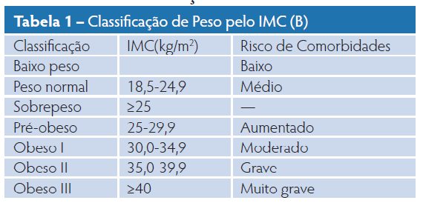
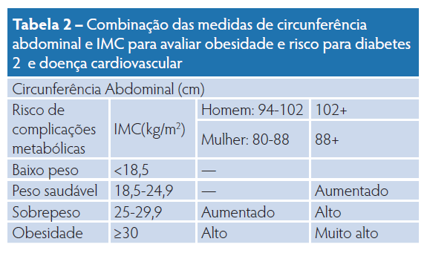

Slide 66
Intervenção terapêutica
Redução maior ou igual a 1% do peso ponderal por mês, atingindo pelo menos 5% em 3 a 6 meses.
A redução de 5 a 10% de peso reduz significativamente os fatores de risco para diabetes e doenças cardiovasculares.

Slide 67
Tratamento:
Modificações do estilo de vida
Orientação dietética
Aumento da atividade física
Mudanças comportamentais

Slide 68
O uso de medicamentos está indicado quando:
Houver falha do tratamento não farmacológico.
Pacientes com IMC igual ou maior a 30 kg/m².
IMC maior ou igual a 25 kg/m² associado a outros fatores de risco como HAS, DM2, hiperlipidemia, apneia do sono, osteoartrose, gota etc.
Circunferência abdominal maior ou igual a 102 cm ( homens ) e 88 cm ( mulheres ).

Slide 69
Medicamentos antiobesidade
5 medicamentos disponíveis no Brasil
Anfepramona (dietilpropriona) (Dualid S®)
Femproporex (Desobesi M®)
Mazindol (Dimagrir®, Fagolipo®)
Sibutramina (Reductil®)
Orlistate (Xenical®)

Slide 70
Anfepramona
Age no SNC aumentando a liberação de noradrenalina dentro da fenda sináptica dos neurônios hipotalâmicos estimulando receptores noradrenérgicos e inibindo a fome.
Efeitos colaterais: boca seca, insônia, cefaleia, obstipação intestinal, irritabilidade e euforia. Geralmente são bem tolerados pelo paciente.
Pode causar dependência física e psicológica, mas é raro.
Doses indicadas: 50 a 100 mg de Anfepramona

Slide 71
Femproporex
Inibidor do apetite de ação catecolaminérgica , que atua no SNC.
Efeitos colaterais: boca seca (38-52%), insônia (15-37%), irritabilidade (13-19%), euforia (11%) e taquicardia (19%-21%). Estes efeitos parecem ser atenuados com a continuidade do tratamento.
Doses indicadas: 25 a 50 mg.

Slide 72
Mazindol
Derivado tricíclico, não anfetamínico, que tem ação no SNC, bloqueando a recaptação de noradrenalina nas terminações pré-sinápticas.
Foi aprovado como droga anorexígena em 1973.
Os principais efeitos colaterais observados foram: boca seca (25%), constipação (22%), náuseas (10%), distúrbios do sono (9%) e tonturas (8%). Quadros de agitação são raros e o potencial de abuso é baixo.
Doses indicadas: 1 a 2 mg/dia.

Slide 73
Sibutramina
Inibidor da recaptação de serotonina e da noradrenalina nas terminações nervosas do SNC, e esta ação tem efeitos anorexígenos e sacietógenos;
Os efeitos colaterais mais comuns são: boca seca, obstipação, cefaleia e insônia, que ocorrem em 10 a 20% dos casos. Sintomas como irritabilidade, ansiedade, náuseas e taquicardia são menos frequentes.
Doses indicadas: 10 a 15 mg/dia

Slide 74
Em pacientes hipertensos, sua administração deve ser acompanhada com controles constantes dos níveis pressóricos e da frequência cardíaca (A).
A sibutramina é contraindicada em pacientes com história de doença cardiovascular, incluindo doença arterial coronariana, acidente vascular cerebral ou ataque isquêmico transitório, arritmia cardíaca, insuficiência cardíaca congestiva, doença arterial periférica ou hipertensão não controlada (acima de 145/90 mmHg) (A).
A sibutramina está indicada para adultos até 69 anos de idade (A). A sibutramina pode ser uma opção terapêutica nos casos de obesidade resistente ao tratamento não farmacológico, a partir dos 12 anos de idade, na ausência de hipertensão não controlada ou distúrbios psiquiátricos (A).

Slide 75
Orlistate
Tem ação intestinal, age inibindo lipases pancreáticas , reduzindo em 30% a absorção das gorduras ingeridas, que são eliminadas com a excreção fecal.
Efeitos adversos: fezes amolecidas, presença de óleo nas fezes, urgência fecal, incontinência fecal, flatulência e, menos frequentemente, dores abdominais e retais.
Doses indicadas: O orlistate deve ser utilizado 3 vezes ao dia, antes ou até uma hora após as principais refeições, em cápsulas de 120mg (A) e de 60mg (A).
Pode ser utilizado a partir dos 12 anos.

Slide 76
Caso Clínico
Homem, 55 anos, obeso, hipertenso e diabético.
Paciente nega antecedentes mórbidos até a idade de 42 anos, época em que, durante exame médico de rotina no trabalho, foram detectados valores de pressão arterial de 140/96 mmHg. Nessa ocasião, o paciente era completamente assintomático do ponto de vista cardiovascular. Exames laboratoriais normais, exceto por uma glicemia de 136 mg/dl e triglicérides de 180 mg/dl. Tais exames foram repetidos e confirmaram-se valores de glicemia e triglicérides anormais, tendo sido, na ocasião, feito diagnóstico de hipertensão arterial, diabetes mellitus e dislipidemia.

Slide 77
Caso Clínico
Homem, 55 anos, obeso, hipertenso e diabético.
Desde o diagnóstico inicial, o paciente vem tomando regularmente 50 mg de hidroclorotiazida e 100 mg de atenolol. Foi orientada dieta com pouco sal e hipocalórica, sem adição de açúcar. Recentemente, o paciente foi encaminhado ao oftalmologista, que diagnosticou microaneurisma em vãos de retina, tendo sido realizada laserterapia.
Há três meses, foi reavaliado e, ao exame físico, apresentava um peso de 106 kg, pressão arterial na posição supina de 170/112 mmHg, com frequência cardíaca de 72 batimentos por minuto. Apresentava hipotensão postural (PA = 130/90 mmHg em pé) sem variação de pulso.

Slide 78
Caso Clínico
Homem, 55 anos, obeso, hipertenso e diabético.
Exame físico: Paciente em bom estado geral, peso de 106 kg e altura de 1,70 m, apresentando fundo de olho com espasmo segmentar arteriolar, perda da relação arteriovenosa nos vasos da retina, alguns pontos sugestivos de microaneurismas em ambas as retinas e sinais cicatriciais de laserterapia prévia. A pressão arterial na posição supina estava em 160/104 mmHg e a frequência cardíaca era de 68 batimentos por minuto. A pressão arterial na posição ortostática era de 120/88 mmHg, sem variação da frequência cardíaca.

Slide 79
Caso Clínico
Homem, 55 anos, obeso, hipertenso e diabético.
Ausculta cardiopulmonar normal. Ausência de sopros carotídeos.
Abdômen flácido, indolor, com fígado e baço não-palpáveis. Ruídos hidroaéreos anormais presentes. Ausência de sopros abdominais.
Extremidades com alterações tróficas de fâneros; pulsos presentes e simétricos, ausência de edemas.

Slide 80
Caso Clínico
Homem, 55 anos, obeso, hipertenso e diabético.
Exames laboratoriais?

Slide 81
Caso Clínico
Homem, 55 anos, obeso, hipertenso e diabético.
Glicemia de jejum de 172 mg/dl
Potássio plasmático de 3,7 mEq/l
Ácido úrico de 8 mg/dl
Colesterol total de 230 mg/dl
HDL-colesterol de 28 mg/dl
LDLcolesterol não calculado devido aos valores elevados de triglicérides (450 mg/dl)
Creatinina sérica de 1,8 mg/dl
Ureia de 96 mg/dl
EAS demonstrando a presença de proteínas
Proteinúria de 24 horas de 1,2 g/24 horas

Slide 82
Caso Clínico
Homem, 55 anos, obeso, hipertenso e diabético.
Exames complementares?

Slide 83
Caso Clínico
Homem, 55 anos, obeso, hipertenso e diabético.
Eletrocardiograma e raios X de tórax dentro da normalidade para o biótipo do paciente
Ecocardiograma mostrando alterações do relaxamento ventricular esquerdo, sem aumento da massa ventricular
Função sistólica preservada

Slide 84
Caso Clínico
Homem, 55 anos, obeso, hipertenso e diabético.
Hipótese diagnóstica?

Slide 85
Caso Clínico
Homem, 55 anos, obeso, hipertenso e diabético.
Hipertensão arterial primária, associada a diabetes mellitus e dislipidemia
Lesão de órgãos-alvo demonstrada pela presença de insuficiência renal com proteinúria

Slide 86
Caso Clínico
Homem, 55 anos, obeso, hipertenso e diabético.
Conduta?

Slide 87
Caso Clínico
Homem, 55 anos, obeso, hipertenso e diabético.
Reorientação dietética em relação à ingestão de sal, açúcar e gorduras
Foi prescrita dose baixa de hidroclorotiazida, associada a 20 mg de IECA para o tratamento da hipertensão arterial e da disfunção renal
Foi prescrito também antidiabético oral do grupo das *********
Foi prescrito um fibrato para a dislipidemia

Slide 88
QUESTÕES
1) Mulher de 50 anos, 72 kg, com diabete mellitus tipo 2 há 10 anos, em uso de glicazida 90 mg/dia e cloridrato de metformina 2x 550 mg/dia. Apresenta poliúria, polidipsia e perda de 5 kg em 2 meses. A glicemia de jejum é de 280 mg/dL, a pós-prandial 390 mg/dL e a hemoglobina glicosilada é de 11,8%.
A conduta mais apropriada no momento é:
A) associar ao esquema anterior a insulina glargina 32 U ao dia.
B) associar ao esquema anterior incretinomiméticos do tipo vildagliptina ou sitagliptina numa dose de 100 mg/dia.
C) iniciar duas doses fixas, de manhã e à noite, de insulina NPH associadas à insulina regular ou ultrarrápida antes das refeições e suspender a glicazida.
D) iniciar uma insulina de NPH, numa dose inicial de 10 U à noite, esquema bed-time, aumentando progressivamente até 20 a 30 U ao dia.
E) associar ao esquema anterior uma pioglitazona numa dose de 30 mg ao dia.

Slide 89
QUESTÕES
1) Mulher de 50 anos, 72 kg, com diabete mellitus tipo 2 há 10 anos, em uso de glicazida 90 mg/dia e cloridrato de metformina 2x 550 mg/dia. Apresenta poliúria, polidipsia e perda de 5 kg em 2 meses. A glicemia de jejum é de 280 mg/dL, a pós-prandial 390 mg/dL e a hemoglobina glicosilada é de 11,8%.
A conduta mais apropriada no momento é:
A) associar ao esquema anterior a insulina glargina 32 U ao dia.
B) associar ao esquema anterior incretinomiméticos do tipo vildagliptina ou sitagliptina numa dose de 100 mg/dia.
C) iniciar duas doses fixas, de manhã e à noite, de insulina NPH associadas à insulina regular ou ultrarrápida antes das refeições e suspender a glicazida.
D) iniciar uma insulina de NPH, numa dose inicial de 10 U à noite, esquema bed-time, aumentando progressivamente até 20 a 30 U ao dia.
E) associar ao esquema anterior uma pioglitazona numa dose de 30 mg ao dia.

Slide 90
QUESTÕES
2) Mulher, 64 anos, diabética do tipo 2 com diagnóstico há 12 anos, vem ao controle assintomática. Seu estado geral é bom e está hidratada. Seu fundo de olho é normal, não há proteinúria, sem lesões nos pés. Está usando metformina, glibenclamida, enalapril, estatinas e aspirina. Traz exame com hemoglobina glicada de 8,4%, creatinina= 1,6mg/dL, HDL=40mg/dL e LDL=125mg/dL. Você realiza uma glicemia capilar no Centro de Saúde e obtém 420mg/dL, sem cetonemia. A conduta CORRETA, e sua base racional, deverá ser:
A) Administrar uma dose de insulina NPH, ainda no Centro de Saúde, para evitar os efeitos tóxicos diretos da hiperglicemia e manter a prescrição original
B) Reforçar as orientações dietéticas e de atividade física, ajustar a medicação antidiabética oral e fazer controle glicêmico semanal porque não há manifestação de descompensação metabólica aguda
C) Tranquilizá-la sobre este valor, afirmando ser uma variação glicêmica habitual em pacientes diabéticos e destituído de importância em longo prazo
D) Transferir para atendimento de urgência, porque este valor de glicemia sinaliza grave complicação hiperosmolar

Slide 91
QUESTÕES
2) Mulher, 64 anos, diabética do tipo 2 com diagnóstico há 12 anos, vem ao controle assintomática. Seu estado geral é bom e está hidratada. Seu fundo de olho é normal, não há proteinúria, sem lesões nos pés. Está usando metformina, glibenclamida, enalapril, estatinas e aspirina. Traz exame com hemoglobina glicada de 8,4%, creatinina= 1,6mg/dL, HDL=40mg/dL e LDL=125mg/dL. Você realiza uma glicemia capilar no Centro de Saúde e obtém 420mg/dL, sem cetonemia. A conduta CORRETA, e sua base racional, deverá ser:
A) Administrar uma dose de insulina NPH, ainda no Centro de Saúde, para evitar os efeitos tóxicos diretos da hiperglicemia e manter a prescrição original
B) Reforçar as orientações dietéticas e de atividade física, ajustar a medicação antidiabética oral e fazer controle glicêmico semanal porque não há manifestação de descompensação metabólica aguda
C) Tranquilizá-la sobre este valor, afirmando ser uma variação glicêmica habitual em pacientes diabéticos e destituído de importância em longo prazo
D) Transferir para atendimento de urgência, porque este valor de glicemia sinaliza grave complicação hiperosmolar

Slide 92
QUESTÕES
3) A principal incretina envolvida no metabolismo do diabete II é:
A) GLP 1;
B) PYY;
C) Leptina
D) Grelina.

Slide 93
QUESTÕES
3) A principal incretina envolvida no metabolismo do diabete II é:
A) GLP 1;
B) PYY;
C) Leptina
D) Grelina.

Slide 94
QUESTÕES
4) Sobre o tratamento farmacológico para o manejo inicial da glicemia em portadores do diabetes tipo 2 são feitas as seguintes afirmativas:
I- Uma meta de HbA1C = 7,0% para as pessoas com diabetes tipo 2 é razoável para reduzir o risco de doença microvascular e macrovascular.
II- A metformina deve ser considerada como a primeira opção de tratamento oral para pacientes com sobrepeso e diabetes tipo 2.
III- As sulfonilureias são moderadamente efetivas e tem como principal efeito colateral a hipoglicemia.
IV- A insulina pode ser considerada a terapia inicial para o diabetes do tipo 2, particularmente nos pacientes com HbA1C >10%, glicemia plasmática jejum>250 mg/dl, glicemia casual >300mg/dl ou cetonúria.
V- Após dois a três meses do uso de metformina, se os níveis de HgA1C permanecer >7%, deve ser associado outra classe de antihipoglicimiante.
Assinale a alternativa correta:
A) Somente as afirmativas III e IV são verdadeiras.
B) Somente as afirmativas I, II e III são verdadeiras.
C) Somente a afirmativa I é verdadeira.
D) Todas as afirmativas são verdadeiras.
E) Somente as afirmativas I e V são verdadeiras.

Slide 95
QUESTÕES
4) Sobre o tratamento farmacológico para o manejo inicial da glicemia em portadores do diabetes tipo 2 são feitas as seguintes afirmativas:
I- Uma meta de HbA1C = 7,0% para as pessoas com diabetes tipo 2 é razoável para reduzir o risco de doença microvascular e macrovascular.
II- A metformina deve ser considerada como a primeira opção de tratamento oral para pacientes com sobrepeso e diabetes tipo 2.
III- As sulfonilureias são moderadamente efetivas e tem como principal efeito colateral a hipoglicemia.
IV- A insulina pode ser considerada a terapia inicial para o diabetes do tipo 2, particularmente nos pacientes com HbA1C >10%, glicemia plasmática jejum>250 mg/dl, glicemia casual >300mg/dl ou cetonúria.
V- Após dois a três meses do uso de metformina, se os níveis de HgA1C permanecer >7%, deve ser associado outra classe de antihipoglicimiante.
Assinale a alternativa correta:
A) Somente as afirmativas III e IV são verdadeiras.
B) Somente as afirmativas I, II e III são verdadeiras.
C) Somente a afirmativa I é verdadeira.
D) Todas as afirmativas são verdadeiras.
E) Somente as afirmativas I e V são verdadeiras.

Slide 96
Dúvidas?
Obrigado!

